Slide 1


















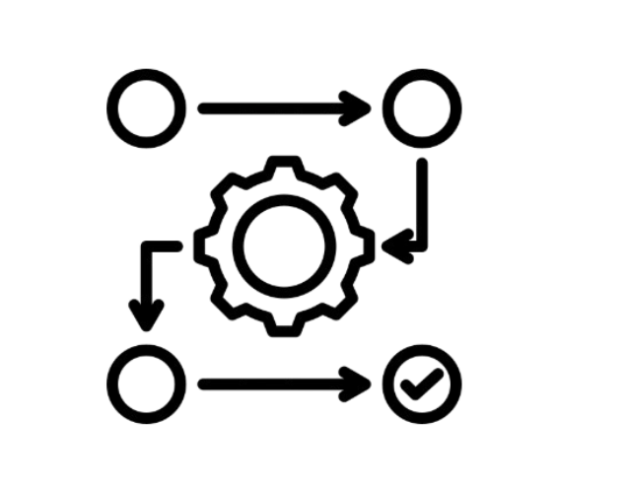











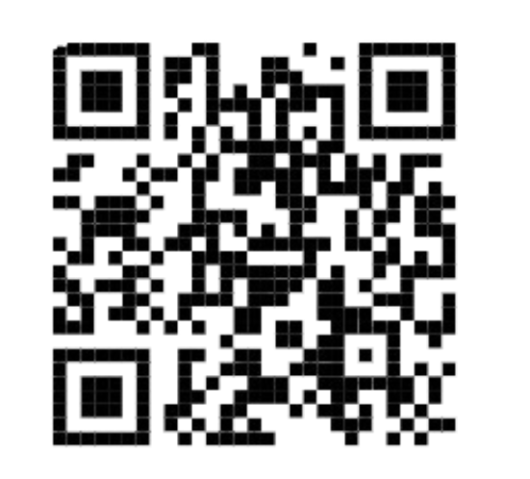


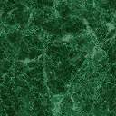
QUẢNG CÁO XANH VÀ Ý ĐỊNH MUA: VAI TRÒ CỦA NHẬN THỨC, SỰ HOÀI NGHI VÀ THAM GIA CỦA NGƯỜI TIÊU DÙNG
S.24.16
1. Bối cảnh Nghiên cứu
4. Mô hình Nghiên cứu
Xu hướng: Tiêu dùng bền vững bùng nổ, quảng cáo dán nhãn "xanh" lan tràn trên Thương mại điện tử.
Vấn đề: Sự gia tăng của hành vi "tẩy xanh" (Greenwashing) làm mất niềm tin, tạo ra môi trường nhiễu loạn thông tin.
Sự tham gia của
người tiêu dùng (CI)
Nhận thức tẩy xanh
(PG)
0.351 (0.000)
0.171 (0.000)
Nhận thức về mục đích
thuyết phục của quảng cáo
(PK)
0.033 (0.373)
Năng lực hiểu
quảng cáo số
(DAL)
0.05 (0.923)
0.111 (0.005)
Ý định mua
sản phẩm xanh (PI)
Nghiên cứu giải mã cơ chế tâm lý và phản ứng của người tiêu dùng để thu hẹp khoảng cách giữa nhận thức và hành vi mua sắm thực tế.
0.456 (0.000)
Sự hoài nghi đối với
thông điệp quảng cáo (AS)
0.043 (0.408)
R²=0.343
Độ tin cậy cậy nguồn thông tin quảng cáo (SC)
0.399 (0.000)
-0.198 (0.000)
5. Kết quả và Thảo luận
2. Mục tiêu Nghiên cứu
Đánh giá tác động của các yếu tố đến Ý định mua sản phẩm xanh.
Kiểm định vai trò điều tiết của Sự tham gia của người tiêu dùng đến mối quan hệ "kiến thức thuyết phục" và ý định mua sản phẩm xanh.
Nhận thức tẩy xanh và Uy tín nguồn tác động mạnh đến cả lý trí và cảm xúc.
Kiến thức thuyết phục tác động trực tiếp, thuận chiều đến Ý định mua.
Sự hoài nghi KHÔNG cản trở trực tiếp ý định mua.
PK hoạt động độc lập và mạnh mẽ trước sự điều tiết CI.
3. Phương pháp nghiên cứu
6. Đóng góp của Nghiên cứu
3.1 Đối tượng nghiên cứu
Các yếu tố ảnh hưởng đến ý định mua sản phẩm xanh
Lý thuyết: Giải mã thành công mô hình Đa tiến trình (Dual-process) trên TMĐT. Làm rõ sự phân ly giữa năng lực công nghệ và kiến thức chuyên môn của người tiêu dùng.
Thực tiễn: Xác nhận quyền lực dẫn dắt của Kiến thức thuyết phục (PK); chứng minh hoài nghi không phải là rào cản tuyệt đối ngăn chặn hành vi mua.
Dữ liệu
Phương pháp
738 người tiêu dùng đa dạng về độ tuổi và nghề nghiệp
Định lượng
(Dữ liệu sơ cấp)
7. Khuyến nghị
3.2 Phương pháp phân tích
Nhà quản trị
Người tiêu dùng
Nhà nghiên cứu
RStudio
SmartPLS 4
Hóa giải sự hoài nghi bằng minh chứng thực tế.
Trang bị kiến thức để tự tin trước thuật toán, đánh giá nhãn mác sản phẩm
Sử dụng thiết kế thực nghiệm hoặc đo lường thêm các yếu tố cảm xúc.
Thống kế mô tả
Đánh giá tấn suất, độ phân phối mẫu
Đánh giá mô hình đo lường
Kiểm định mô hình cấu trúc PLS-SEM
LINK BÁO CÁO
Nhóm
NGHIÊN CỨU
Nguyễn Trung Đức*
Vũ Duy Kiên
Giảng viên hướng dẫn:
TS. Nguyễn Thị Mai Anh
TRƯỜNG KINH TẾ
duc.nt223119@sis.hust.edu.vn

Slide 2
QUẢNG CÁO XANH VÀ Ý ĐỊNH MUA: VAI TRÒ CỦA NHẬN THỨC, SỰ HOÀI NGHI VÀ THAM GIA CỦA NGƯỜI TIÊU DÙNG
S.24.16

